Slide 1
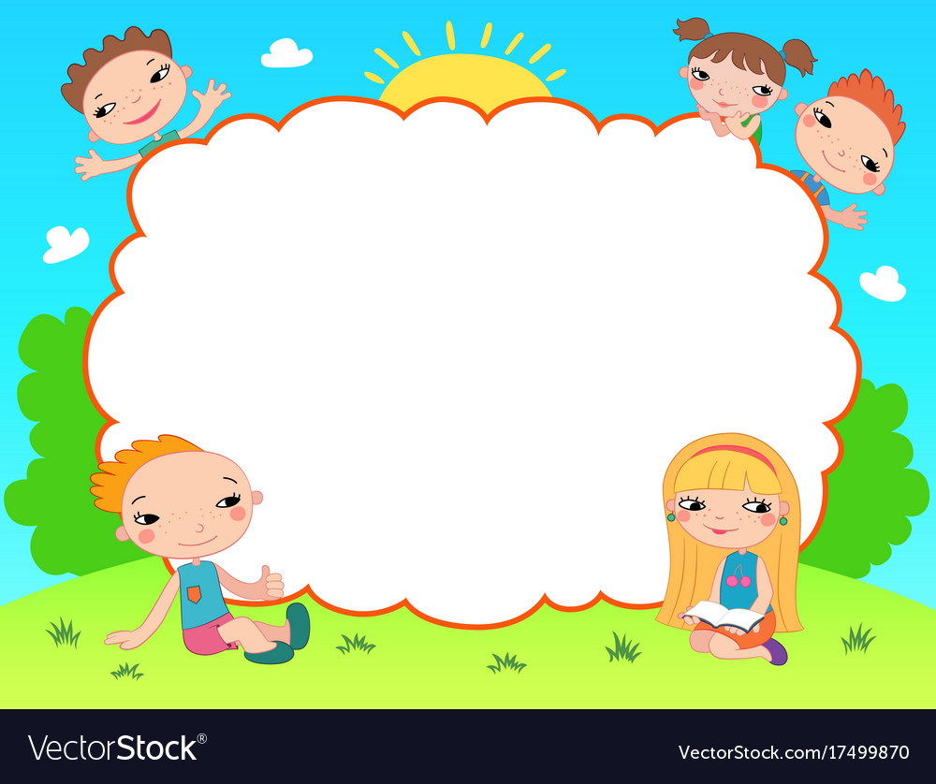

Chào mừng các em đến với tiết Tiếng Việt - Lớp 2

Slide 2

Thứ năm ngày 17 tháng 9 năm 2021
Chính tả
Nghe viết: Làm việc thật vui

Slide 3

Khởi động

Slide 4
1. Những con vật nào được nói đến trong bài?
→ Những con vật được nói đến là: gà trống, con tu hú, chim bắt sâu, chim cú mèo.
2. Theo em, mọi người, mọi vật làm việc như thế nào?
→ Mọi người, mọi vật làm việc luôn luôn bận rộn nhưng lúc nào cũng vui.

Slide 5


Viết

Slide 6
Nghe – viết: Làm việc thật là vui
Quanh ta, mọi vật, mọi người đều làm việc.
Cái đồng hồ báo phút, báo giờ. Con gà trống gáy vang báo trời sắp sáng. Con tu hú gọi mùa vải chín. Cành đào nở hoa cho sắc xuân thêm rực rỡ, ngày xuân thêm tưng bừng.
Đoạn văn có những chữ nào cần viết hoa?

Slide 7
Nghe – viết: Làm việc thật là vui
Quanh ta, mọi vật, mọi người đều làm việc.
Cái đồng hồ báo phút, báo giờ. Con gà trống gáy vang báo trời sắp sáng. Con tu hú gọi mùa vải chín. Cành đào nở hoa cho sắc xuân thêm rực rỡ, ngày xuân thêm tưng bừng.

Slide 8
Luyện viết từ khó
làm việc
làm việc
sắp sáng
sắp sáng
sắc xuân
sắc xuân
rực rỡ
rực rỡ

Slide 9
Ǯǯǯǯǯǯǯǯǯǯǯǯǯǯǯǯǯǯǯǯǯǯǯǯǯǯǯǯǯǯǯǯǯǯǯǯǯǯǯǯǯǯǯǯǯǯǯǯǯǯǯǯǯǯǯǯǯǯǯǯǯǯǯǯǯǯǯǯǯǯǯǯǯǯǯǯ
ǯǯǯǯǯǯǯǯǯǯǯǯǯǯǯǯǯǯǯǯǯǯǯǯǯǯǯǯǯǯǯǯǯǯǯǯǯǯǯǯǯǯǯǯǯǯǯǯǯǯǯǯǯǯǯǯǯ
ǯǯǯǯǯǯǯǯǯǯǯǯǯǯǯǯǯǯǯǯǯǯǯǯǯǯǯǯǯǯǯǯǯǯǯǯǯǯǯǯǯǯǯǯǯǯǯǯǯǯǯǯǯǯǯǯǯǯǯǯǯǯǯǯǯǯǯǯǯǯǯǯǯǯǯǯ
Nghe - viết: Làm việc thật là vui
Quanh ta, mọi vật, mọi người đều làm việc.
Cái đồng hồ báo phút, báo giờ. Con gà trống gáy vang báo trời sắp
sáng. Con tu hú gọi mùa vải chín. Cành đào nở hoa cho sắc xuân thêm
rực rỡ, ngày xuân thêm tưng bừng.

Slide 10
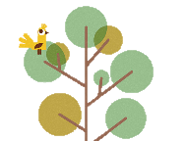
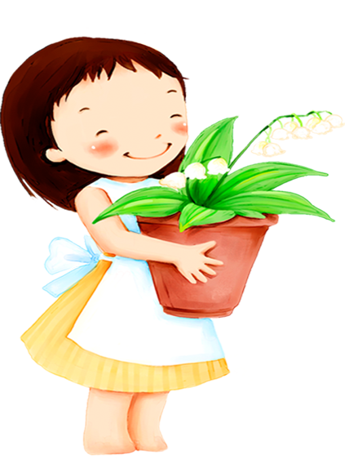
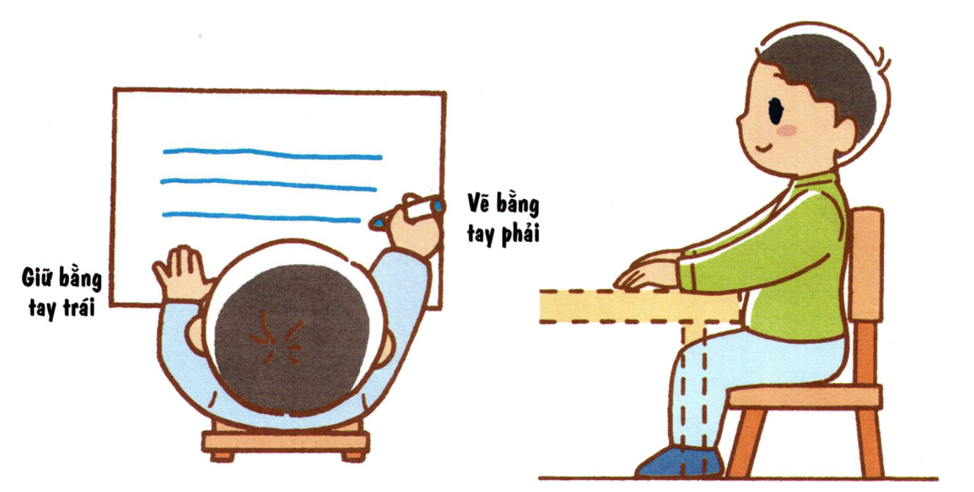
Lưu ý tư thế ngồi viết
1 tay cầm viết
1 tay giữ trang vở
ADD YOUR TITLE
Thẳng lưng. Chân đặt thoải mái, đúng vị trí
Khoảng cách từ mắt đến vở
25 đến 30 cm

Slide 11
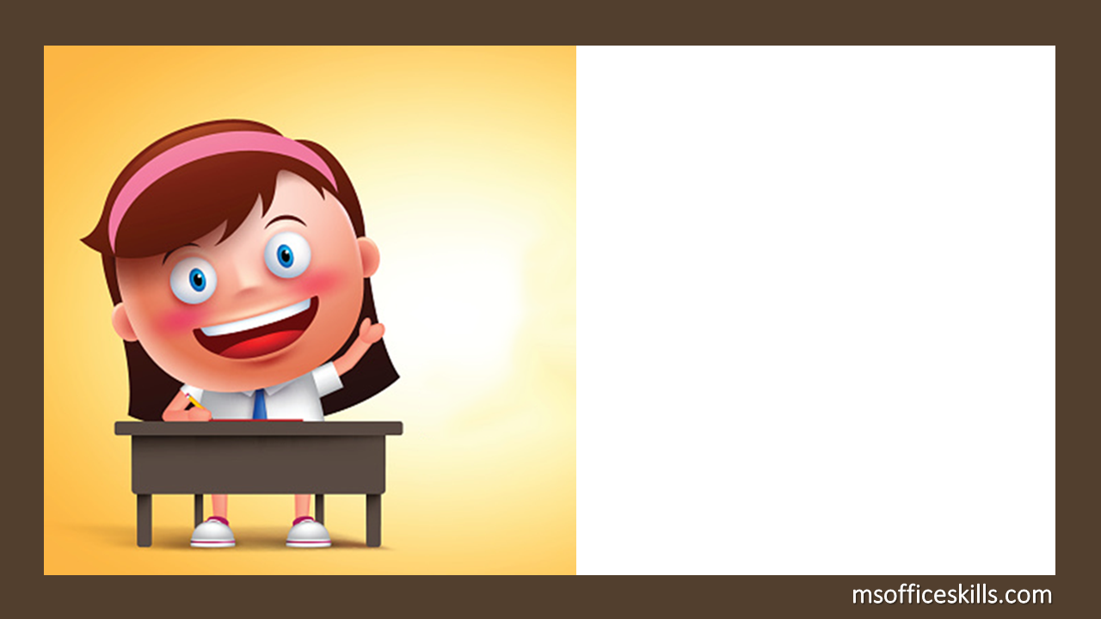
Nghe – viết:
Làm việc thật là vui

Slide 12
Ǯǯǯǯǯǯǯǯǯǯǯǯǯǯǯǯǯǯǯǯǯǯǯǯǯǯǯǯǯǯǯǯǯǯǯǯǯǯǯǯǯǯǯǯǯǯǯǯǯǯǯǯǯǯǯǯǯǯǯǯǯǯǯǯǯǯǯǯǯǯǯǯǯǯǯǯ
ǯǯǯǯǯǯǯǯǯǯǯǯǯǯǯǯǯǯǯǯǯǯǯǯǯǯǯǯǯǯǯǯǯǯǯǯǯǯǯǯǯǯǯǯǯǯǯǯǯǯǯǯǯǯǯǯǯ
ǯǯǯǯǯǯǯǯǯǯǯǯǯǯǯǯǯǯǯǯǯǯǯǯǯǯǯǯǯǯǯǯǯǯǯǯǯǯǯǯǯǯǯǯǯǯǯǯǯǯǯǯǯǯǯǯǯǯǯǯǯǯǯǯǯǯǯǯǯǯǯǯǯǯǯǯ
Nghe - viết: Làm việc thật là vui

Slide 13
Soát lỗi

Slide 14


Em hãy tự đánh giá phần viết của mình và của bạn
Tiêu chí đánh giá
Sai không quá 5 lỗi
2. Chữ viết rõ ràng , sạch đẹp
3. Trình bày đúng hình thức

Slide 15
Ǯǯǯǯǯǯǯǯǯǯǯǯǯǯǯǯǯǯǯǯǯǯǯǯǯǯǯǯǯǯǯǯǯǯǯǯǯǯǯǯǯǯǯǯǯǯǯǯǯǯǯǯǯǯǯǯǯǯǯǯǯǯǯǯǯǯǯǯǯǯǯǯǯǯǯǯ
ǯǯǯǯǯǯǯǯǯǯǯǯǯǯǯǯǯǯǯǯǯǯǯǯǯǯǯǯǯǯǯǯǯǯǯǯǯǯǯǯǯǯǯǯǯǯǯǯǯǯǯǯǯǯǯǯǯ
ǯǯǯǯǯǯǯǯǯǯǯǯǯǯǯǯǯǯǯǯǯǯǯǯǯǯǯǯǯǯǯǯǯǯǯǯǯǯǯǯǯǯǯǯǯǯǯǯǯǯǯǯǯǯǯǯǯǯǯǯǯǯǯǯǯǯǯǯǯǯǯǯǯǯǯǯ
Nghe - viết: Làm việc thật là vui
Quanh ta, mọi vật, mọi người đều làm việc.
Cái đồng hồ báo phút, báo giờ. Con gà trống gáy vang báo trời sắp
sáng. Con tu hú gọi mùa vải chín. Cành đào nở hoa cho sắc xuân thêm
rực rỡ, ngày xuân thêm tưng bừng.

Slide 16
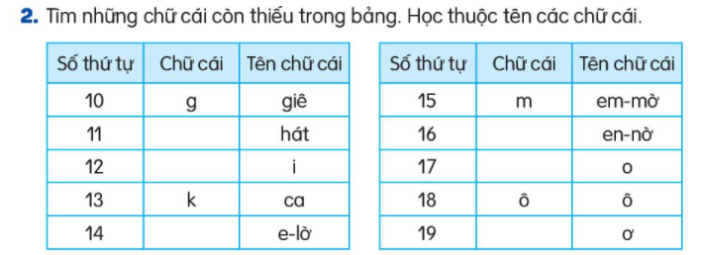
Bài tập
h
n
i
o
l
ơ

Slide 17
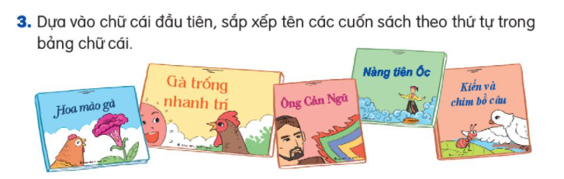
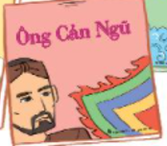
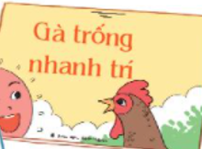
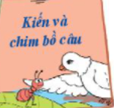
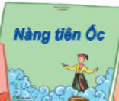
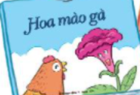

Slide 18


CỦNG CỐ BÀI HỌC

